Slide 1
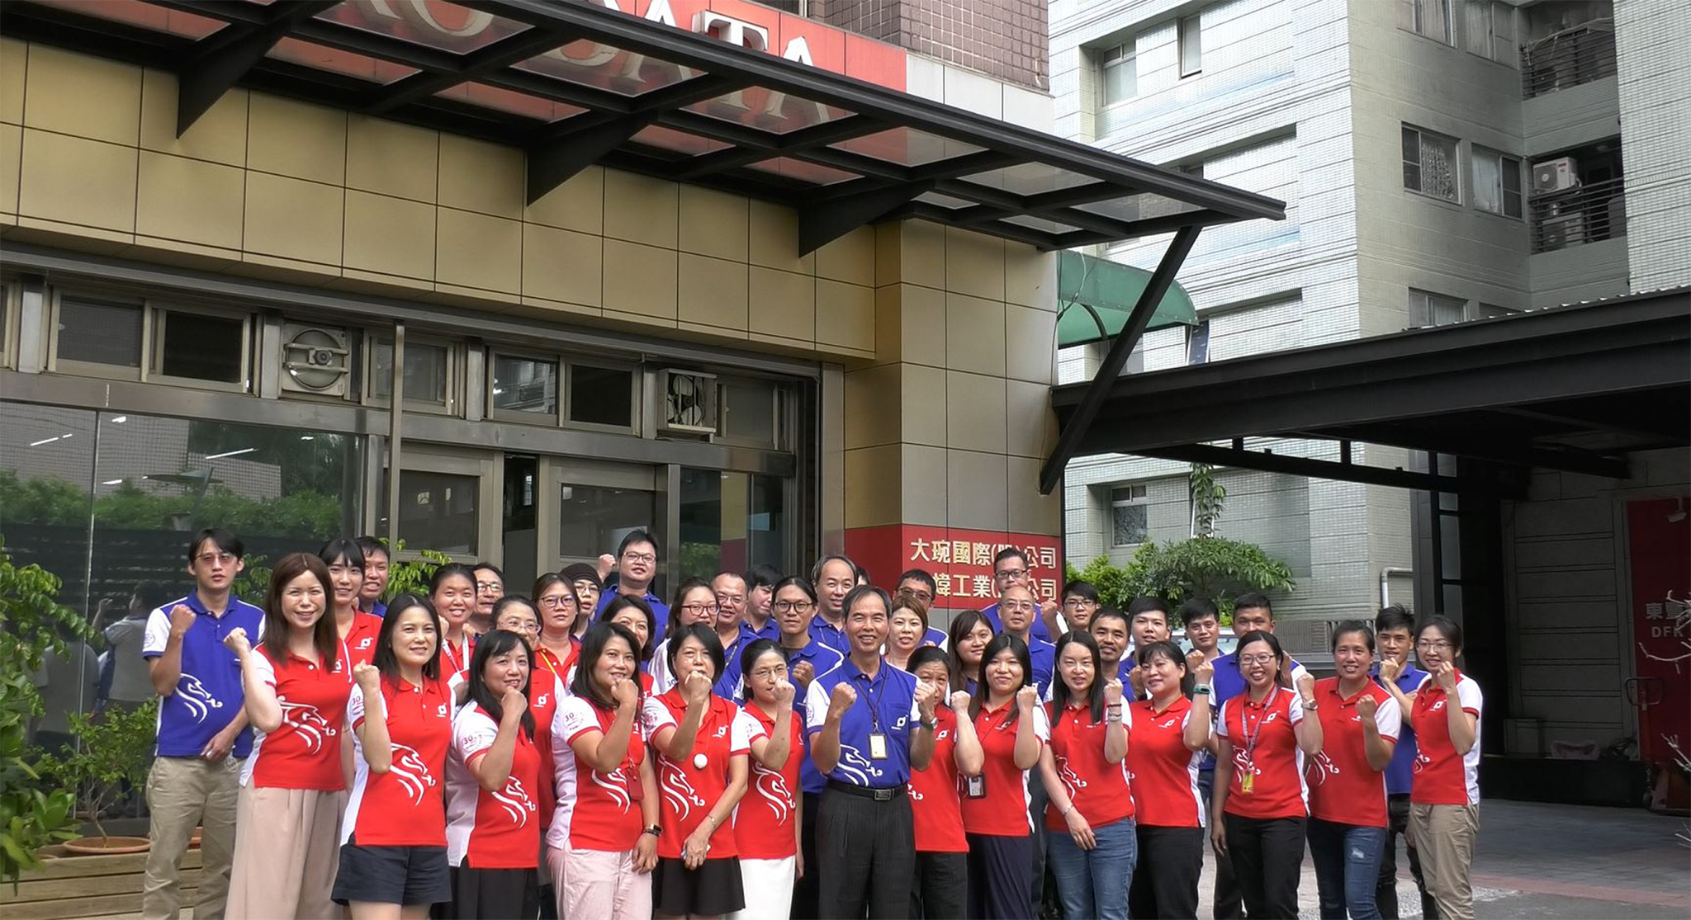




大琬集團公司
放眼國際 躍升國際人才
1

Slide 2


01
目錄
大琬集團公司簡介
品牌介紹與企業精神
₀₂ 國際化人才培訓計劃
學習團隊合作、達成團隊目標
₀₃ 職涯發展
職涯藍圖
₀₄ 應徵管道連結/Q&A
聯絡資訊

Slide 3
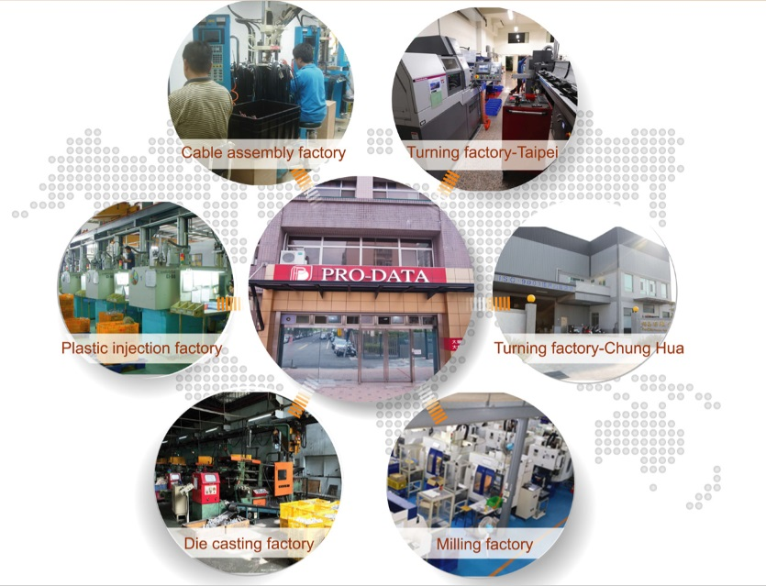

01
大琬集團公司簡介
品牌介紹與企業精神

Slide 4
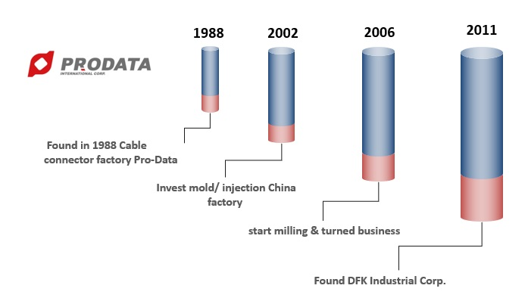
發展歷程
1988年大琬
成立線材組裝廠
投資大陸
模具射出廠
拓展五金零件巿場
成立東豐慶公司
車銑複合機自製生產

Slide 5

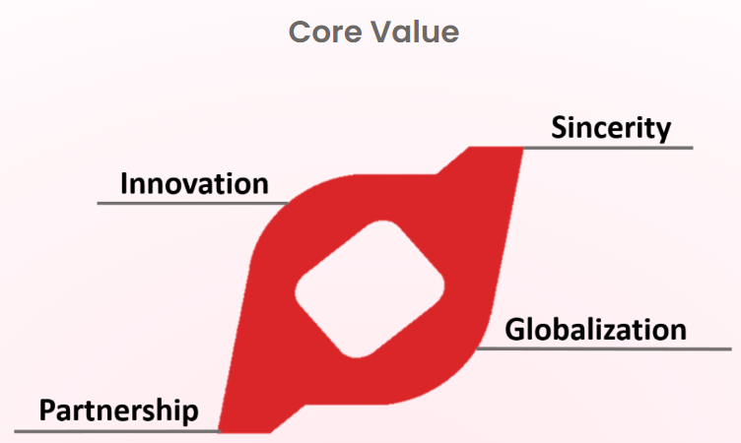

經營理念-核心價值
創新
通過致力於最優解決方案和投資最先進的設備，為我們的合作夥伴提供最有效的方式來滿足客戶的需求。
誠信
對客戶保持開放和誠實，
成功的秘訣之一是真誠。
全球化
保持國際競爭優勢：
競爭力的價格，高品質性能，以及提供整合服務，超越客戶滿意度。
夥伴
了解客戶的需求，為客戶提供雙贏的解決方案。

Slide 6
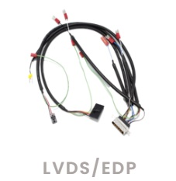
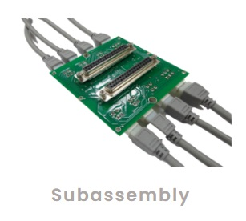
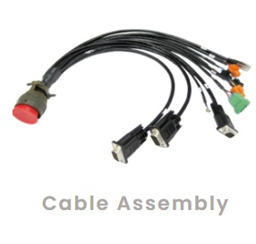
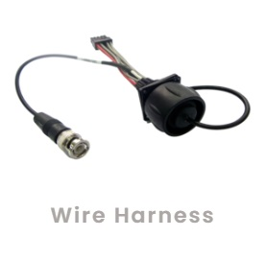

大琬產品
https://www.prodata.com.tw/
 | 工業自動化
 | 通訊
車用產業
顯示器

Slide 7



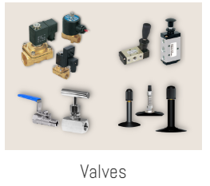
東豐慶產品
https://www.dfk-cnc.com.tw/en/
車用產業
自動控制設備
半導體、配管,
流體等製造設備
醫療儀器設備

Slide 8


保養品牌-諾米麗產品
https://shop.ur-projects.com/

Slide 9
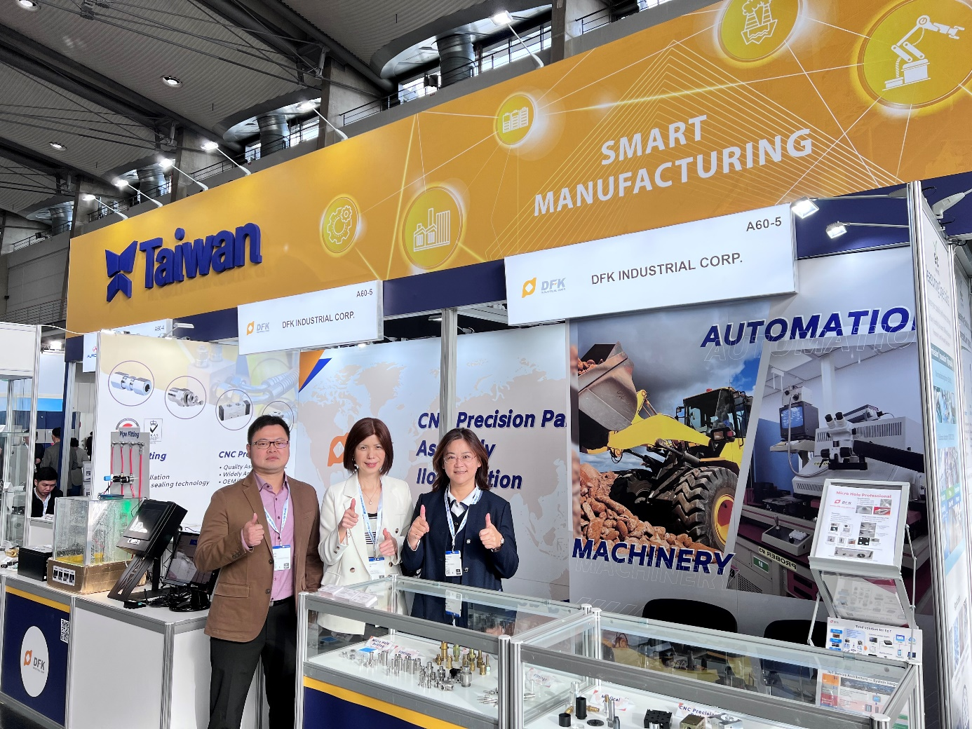

02
國際化人才培訓計劃

Slide 10


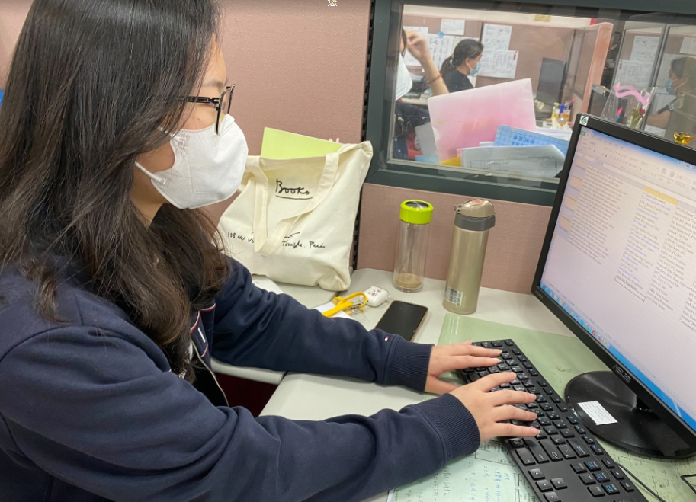
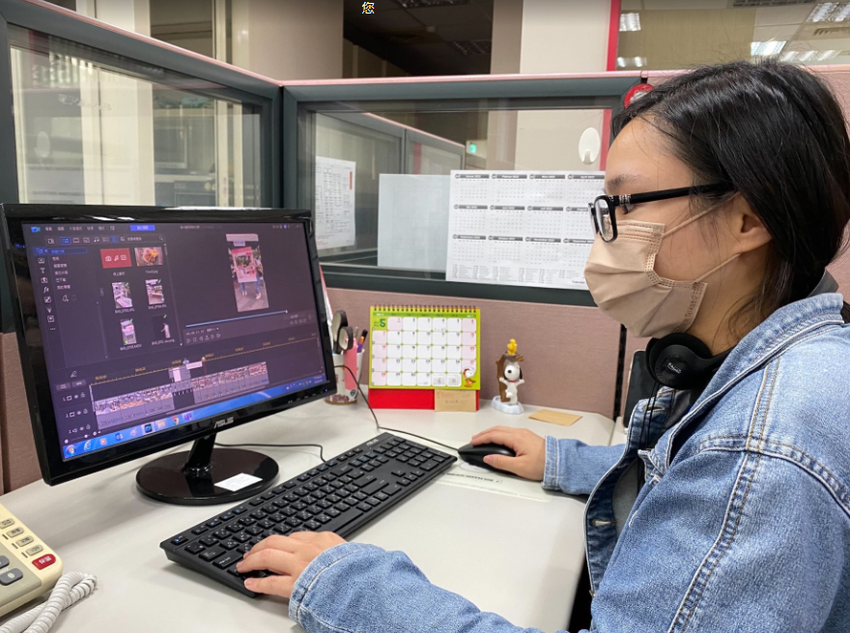
工作內容
工作內容
學習團隊合作、達成團隊目標
學習跨境電商作業
產品學習
影片剪輯
參與電商競賽

Slide 11

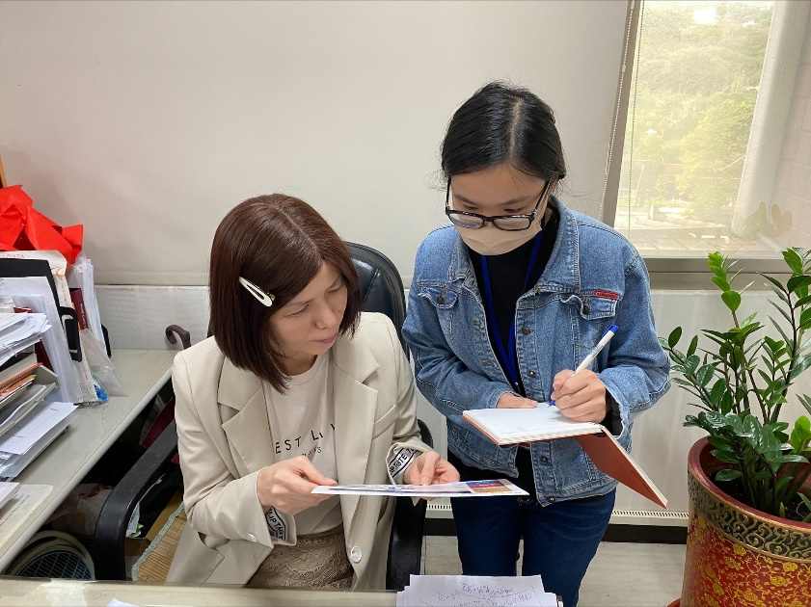
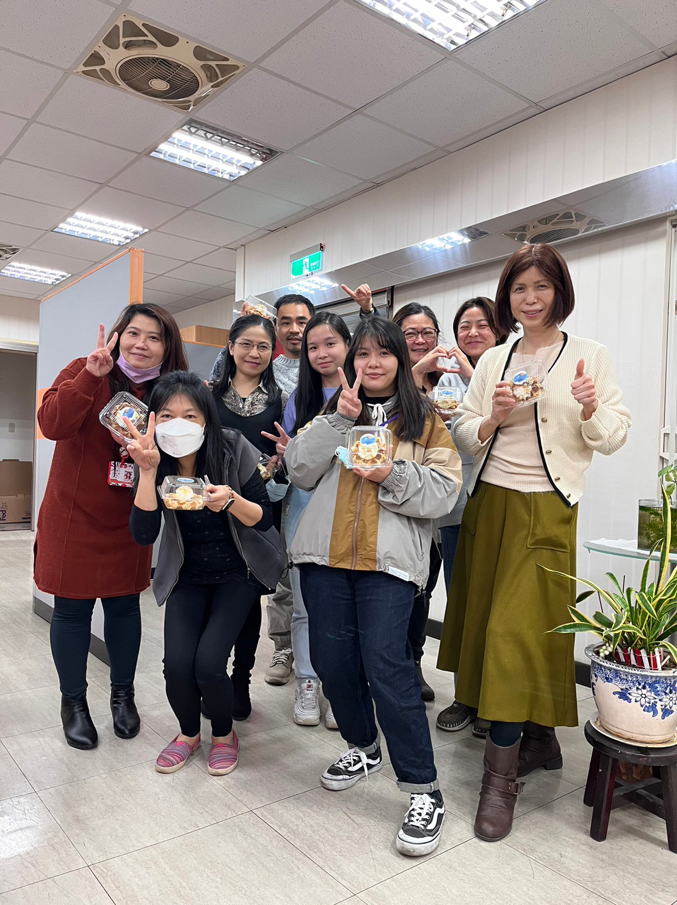
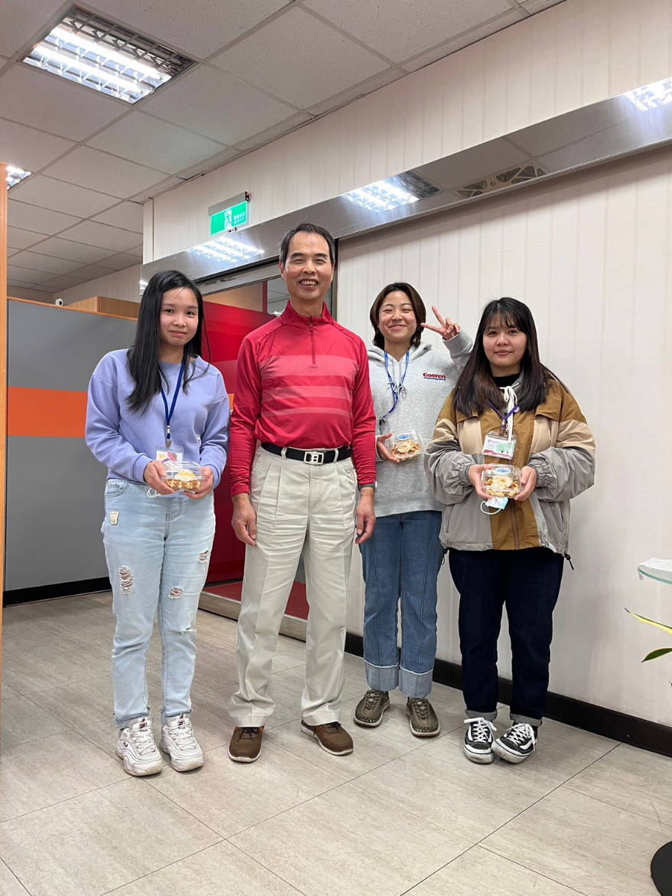
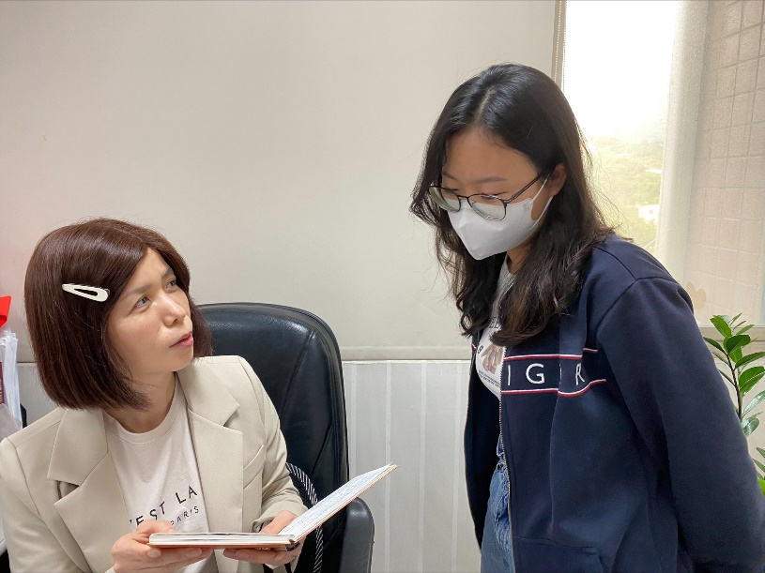
實習花絮

Slide 12
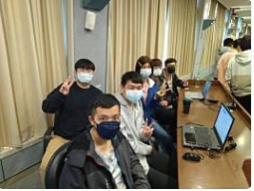
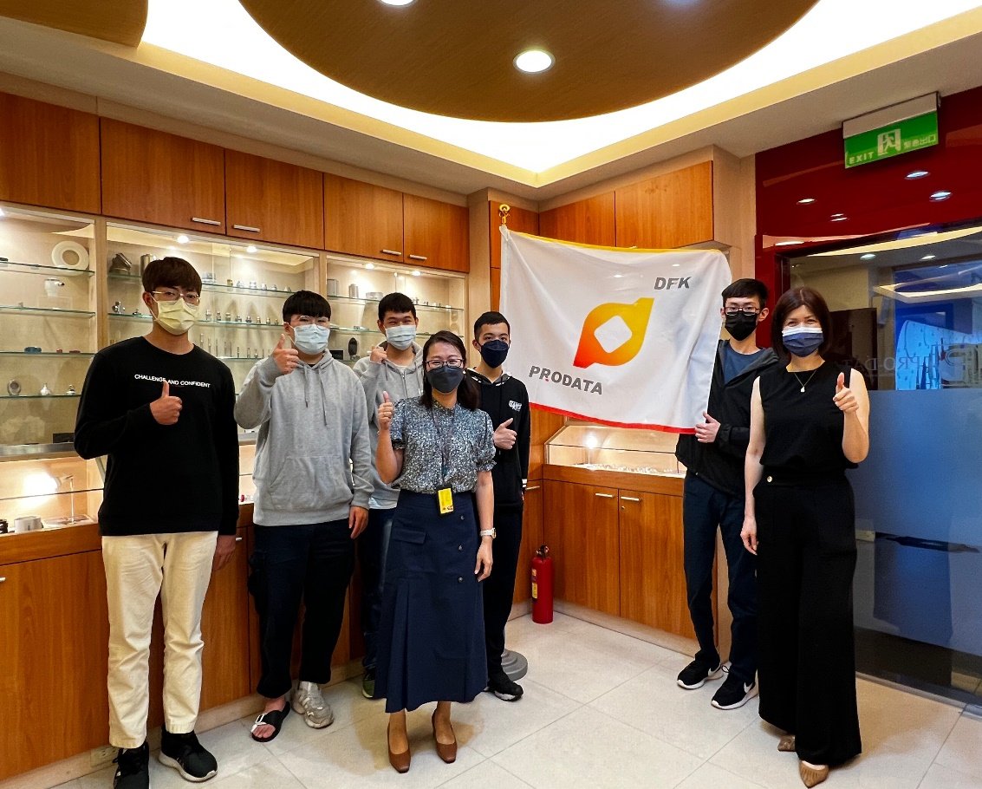
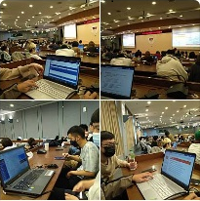

實習花絮-參與電商競賽

Slide 13
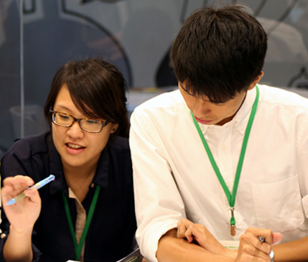
03
職涯發展
職涯藍圖

Slide 14

職涯發展
職涯藍圖
中期計劃
3-4年
規劃發展
短期計劃
1-2 年
長期計劃
5-6年
1.學習跨境電商作業
2.產品學習
3.影片剪輯等
1. 開發客戶
2. 業務及企劃能力培養
3. 社交平台運營
1.出國參展
2.客戶拜訪
1.認識自己
2.掌握你的優勢
3.認識公司業務與發展
4.累積經驗值
13

Slide 15

應徵管道連結
04
14

Slide 16

應徵管道連結
產學合作管道
各系所產學合作、各大人才就業媒合平台
01
學校就業輔導組網站
企業職缺廣告
02
學長姐介紹
傳承實習經驗
03

Slide 17

職務需求
工讀 / 實習生
需求名額：2~3人
工作內容：跨境電商作業、產品學習、產品上架、影片剪輯、
RFQ回覆、社交平台運營
學歷要求：專科以上
工作具備條件：熟阿里巴巴跨境電商操作、影片剪輯作業者尤佳
工作地點：新北巿淡水區中正東路一段3巷43號4樓
薪資：時薪$183~260
工作時間：08:30~17:30 (可依上課時間調整)
福利制度：
1. 保險類：職業災害險、意外保險
2.休閒類：慶生會、廠慶聚餐、尾牙聚餐
3.制度類：轉任正職之訓練
4.設備類：書報雜誌區、茶水間
5.請/休假制度：週休二日
16

Slide 18




“想” 都是問題!
“做” 才有答案!
歡迎您的加入!
人資:(02)2625-1940 分機 16
信箱:vivian@prodata.com.tw
地址：新北巿淡水區中正東路一段3巷43號4樓
17

